Slide 1
4.3 随机变量的协方差与相关系数
定义
一、协方差
协方差的计算公式
协方差的性质
随机变量和的方差与协方差的关系
定义
二、相关系数
性质
(不相关与相互独立的关系)
计算与应用

Slide 2

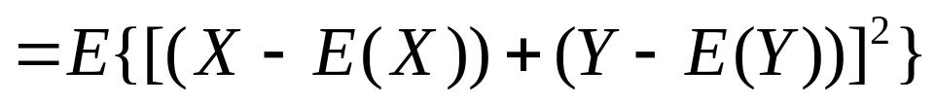
一、 协方差
1. 问题的提出
协方差

Slide 3
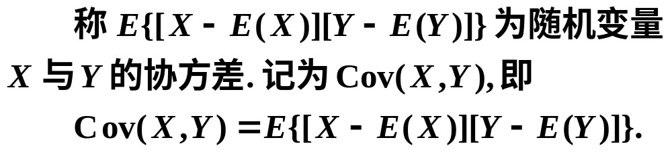
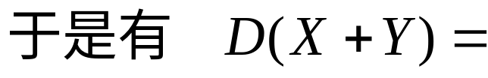

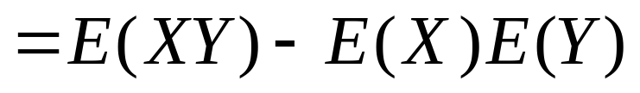
2. 定义
3. 协方差的计算公式
证明

Slide 4

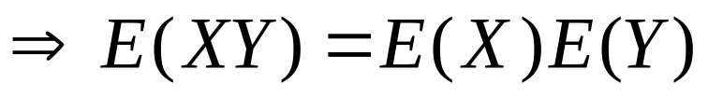

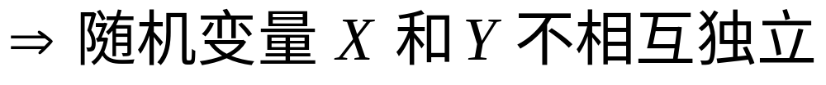
4. 说明

Slide 5


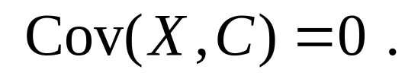
5. 协方差的性质

Slide 6
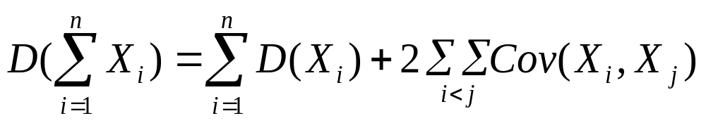
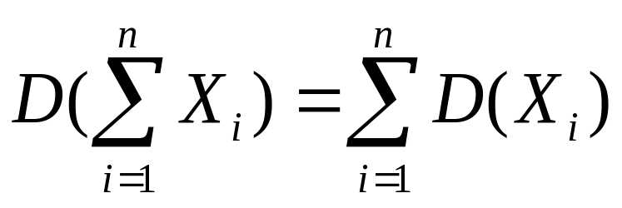
6. 随机变量和的方差与协方差的关系
D(X+Y)= D(X)+D(Y)+ 2Cov(X, Y)
若X₁, X₂, …, X_{n} 两两独立，上式化为

Slide 7
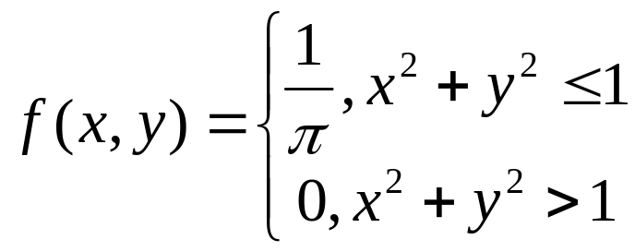
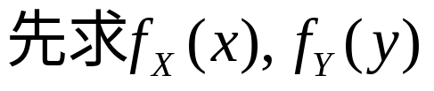
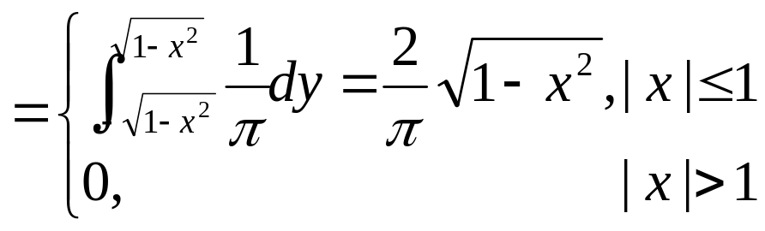
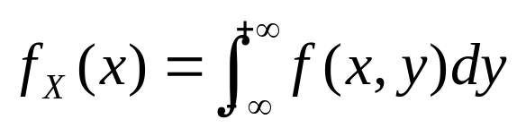
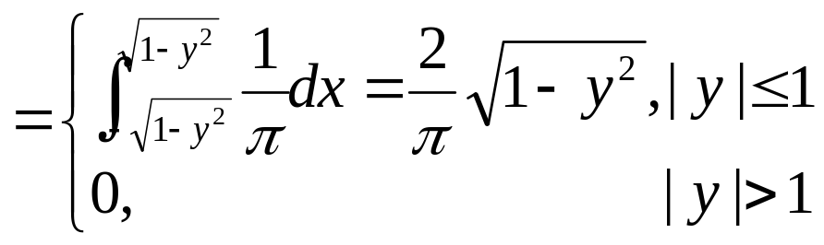
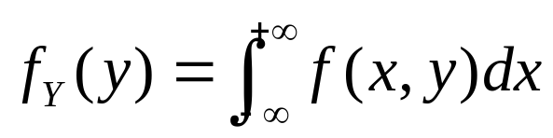


例1
解

Slide 8
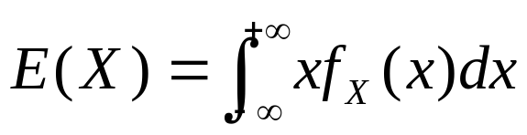
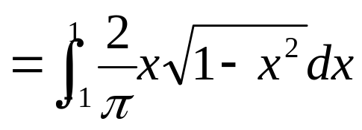

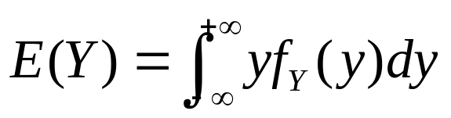
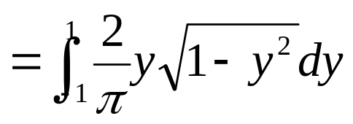
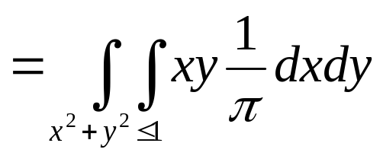
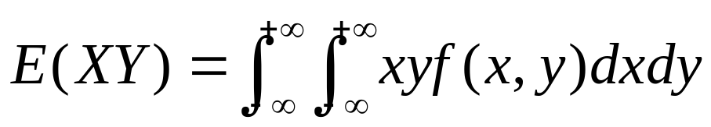
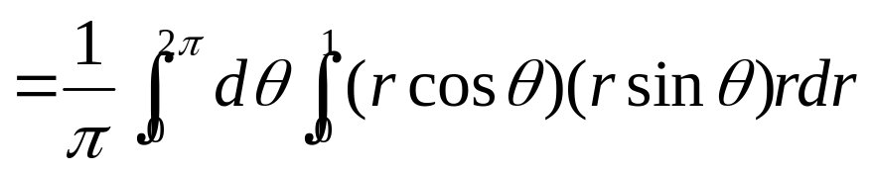

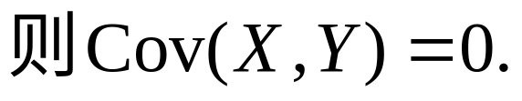
说明：

Slide 9
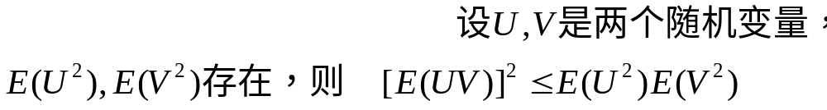

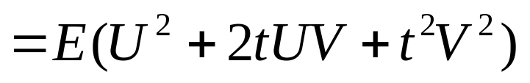
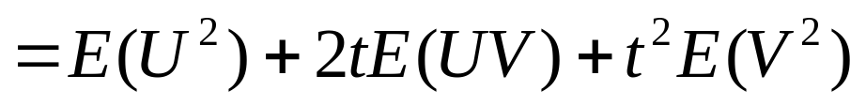

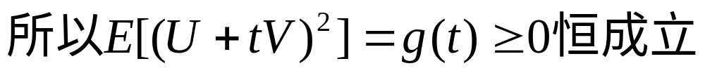
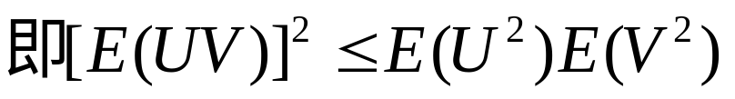
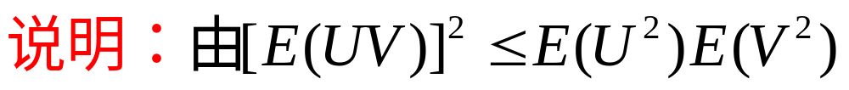
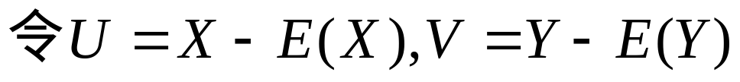
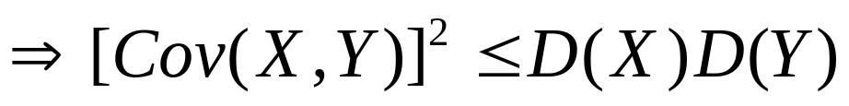
例2(Cauchy-Schwarz不等式）

Slide 10
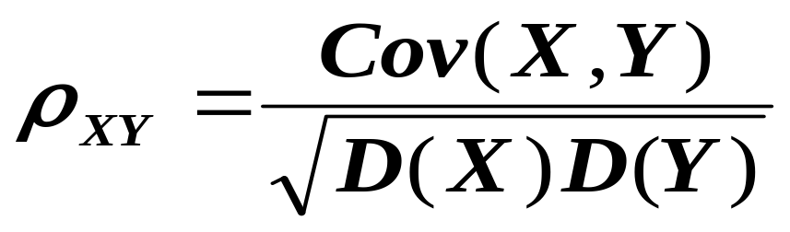

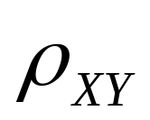

二、相关系数
1.定义: 设D(X)>0, D(Y)>0,
称
为随机变量X与Y的相关系数或标准协方差.
在不致引起混淆时，记 为 .

Slide 11
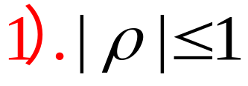
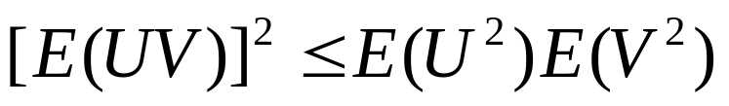
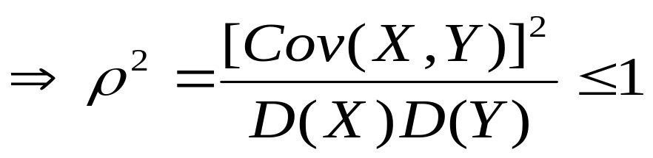
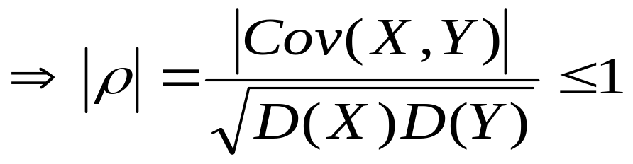
2. 相关系数的性质：
证:
由柯西-许瓦兹不等式

Slide 12
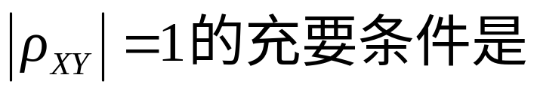

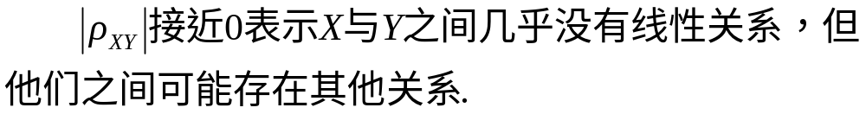

2）
X和Y以概率1线性相关.

Slide 13
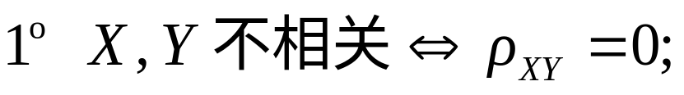
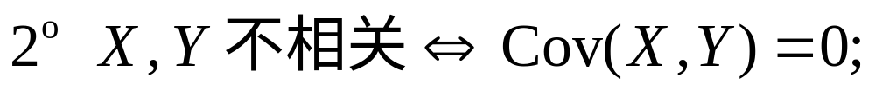



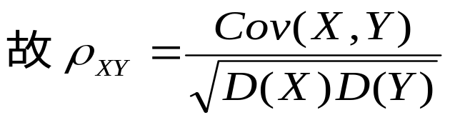

不相关的充要条件
3）若随机变量X，Y相互独立，则 .
证:
但由
并不一定能推出X和Y相互独立.
X与Y相互独立
X与Y不相关

Slide 14
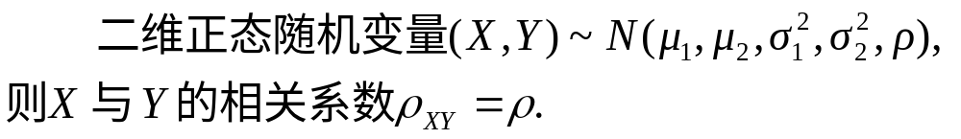

所以下述情形，相互独立与不相关等价
若(X,Y)服从二维正态分布，则
X与Y相互独立
X与Y不相关
一般地，相互独立与不相关不等价
若X与Y相互独立，则X与Y不相关，
但由X与Y不相关，不一定能推出X与Y相互独立.

Slide 15
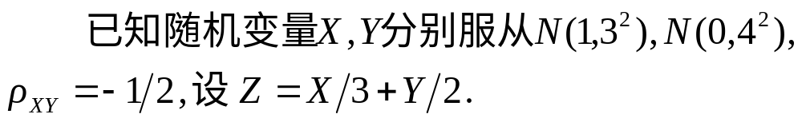

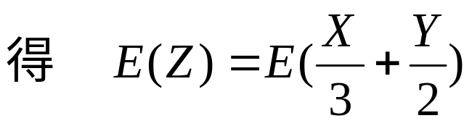
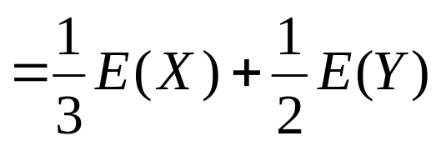
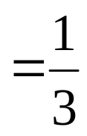
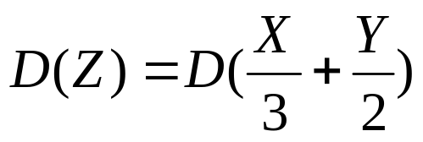
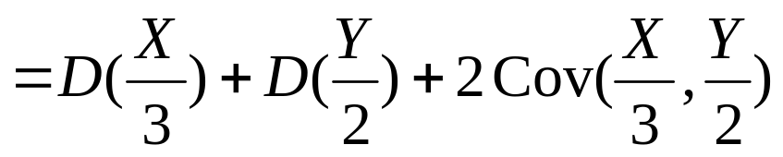
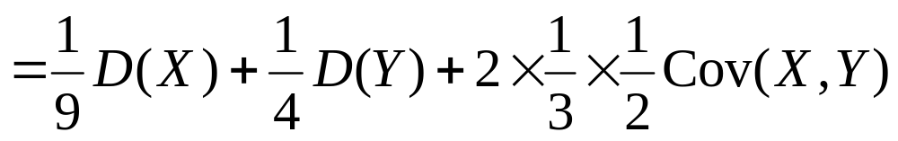


例2
解

Slide 16






Slide 17










例3
Y X | 0 | 1
0 | 1-p | 0
1 | 0 | p
解

Slide 18












例4
解
故(X,Y)的联合概率密度为

Slide 19














Slide 20








Slide 21








例5 已知 X ,Y的相关系数为ρ, U = aX + b ,
V= cY+d , a,b,c,d均为常数，且a,c不为零，
求ρ_{UV}
解
又
故

Slide 22


例6 设随机变量X与Y相互独立，且X ~N(1,2),
Y ~N(0,1). 试求Z=2 X - Y +3的概率密度.
解: X ~N(1,2), Y ~N(0,1)，且X与Y独立,
则X与Y的任意线性组合仍服从正态分布.
即 Z~N(E(Z), D(Z))
E(Z)=E(2X-Y+3)
=2E(X)-E(Y)+3
=2+3=5
D(Z)=D(2X-Y+3)
=4D(X)+D(Y)
=8+1=9
所以Z ~N(5, 3²)
故Z的概率密度是

Slide 23

小 结
1.协方差刻划两个随机变量相关性的数字特征
2.相关系数是刻划两个随机变量间线性相关程度的一个重要的数字特征.
3.注意：
X与Y相互独立
X与Y不相关
4.
若(X,Y)服从二维正态分布，则
X与Y相互独立
X与Y不相关

Slide 24





正态随机变量的性质
（1）
（2）
二维正态随机变量 ( X,Y ) 的概率密度
二维正态分布的两个边缘分布都是一维正态分布,

Slide 25


（3）
即有限个相互独立的正态随机变量的线性组合仍然服从正态分布.
（4）
只有当(X,Y)服从二维正态分布时，不相关与相互独立是等价的

Slide 26




1.矩的定义
2. 说明

Slide 27







3. 例
特别

Slide 28














证明
绝对收敛

Slide 29


习题1 袋中装有标上号码1,2,3的三个球，从中任取一个并不再放回，然后再从袋中任取球，以X , Y分别记第一次、第二次取到球上的号码数，求Cov(X,Y).
解: (X,Y)的联合分布律为
(X,Y) | p_{ij} | XY
(1,1) | 0 | 1
(1,2) | 1/6 | 2
(1,3) | 1/6 | 3
(2,1) | 1/6 | 2
(2,2) | 0 | 4
(2,3) | 1/6 | 6
(3,1) | 1/6 | 3
(3,2) | 1/6 | 6
(3,3) | 0 | 9
X Y | 1 | 2 | 3 | p_{.j}
1 | 0 | 1/6 | 1/6 | 1/3
2 | 1/6 | 0 | 1/6 | 1/3
3 | 1/6 | 1/6 | 0 | 1/3
p_{i.} | 1/3 | 1/3 | 1/3 | 1

Slide 30




XY的分布律为
XY | 1 | 2 | 3 | 4 | 6 | 9
p_{i} | 0 | 1/3 | 1/3 | 0 | 1/3 | 0

Slide 31


习题2 (X,Y)的联合分布律为
(X,Y) | p_{ij} | XY
(-1,-1) | 1/8 | 1
(-1,0) | 1/8 | 0
(-1,1) | 1/8 | -1
(0,-1) | 1/8 | 0
(0,0) | 0 | 0
(0,1) | 1/8 | 0
(1,-1) | 1/8 | -1
(1,0) | 1/8 | 0
(1,1) | 1/8 | 1
X Y | －1 | 0 | 1
－ 1 | 1/8 | 1/8 | 1/8
0 | 1/8 | 0 | 1/8
1 | 1/8 | 1/8 | 1/8
p_{.j}
3/8
2/8
3/8
1
p_{i.} | 3/8 | 2/8 | 3/8
求X,Y 的相关系数ρ_{XY} ,并判断X,Y 是否相互独立.
解:
(X,Y)的联合分布律可改写为：右上图

Slide 32








XY的分布律为
XY | -1 | 0 | 1
p_{i} | 2/8 | 4/8 | 2/8
又

